Slide 1
第20小组项目汇报
2024
计算机图形学——烟花粒子系统
汇报人姓名

Slide 2
目录
01.
单击此处添加标题，文字是您思想的提炼，请尽量言简意赅的阐述观点
02.
单击此处添加标题，文字是您思想的提炼，请尽量言简意赅的阐述观点

Slide 3
目录
01.
单击此处添加标题，文字是您思想的提炼
02.
单击此处添加标题，文字是您思想的提炼
03.
单击此处添加标题，文字是您思想的提炼
04.
单击此处添加标题，文字是您思想的提炼

Slide 4
目录
01.
烟花粒子系统
02.
Blinn-Phong光照
03.
天空和地面
04.
高斯模糊(泛光)
05.
单击此处添加标题内容
06.
单击此处添加标题内容

Slide 5
烟花粒子系统
01
粒子和烟花的实现

Slide 6


烟花粒子系统
我们实现的烟花系统中包含两种烟花：
冲天烟花：普通的冲天烟花，即从地面发射，到达一定高度后绽放。
喷泉烟花：发射源在地上，直接喷射粒子，高度较小。
由于是“烟花”“粒子”系统，所以需要分别实现粒子效果和烟花效果。

Slide 7
烟花粒子系统——粒子的实现
struct Particle {
enum Type { LAUNCHING, SPARKLE, TRAIL, FOUNTAIN, DEAD };
glm::vec3 pos, speed;
unsigned char r, g, b, a;
float size, life, trailTime, cameraDst;
Type type;
bool operator<(const Particle& right) const {
return this->cameraDst > right.cameraDst;
}
};
粒子需要和烟花类型绑定，所以使用Type枚举来区分。
粒子应具有的基本属性有：位置、速度、大小、生命，以及上述所提的类型。
cameraDst用于优化渲染。在渲染前会按照这个属性对所有粒子排序，越近的粒子越早渲染。

Slide 8
烟花粒子系统——点光源的实现
class PointLight
{
public:
PointLight();
PointLight(const Color& color, const Position& position, const Attenuation& attenuation, const float life);
~PointLight() = default;
float distance(const Position& fragment); // Calculate DISTANCE between light & fragment.
bool updateLife(const float decrease);
bool addToShader(const std::shared_ptr<Shader> shader, const int index);
bool deleteFromShader(const std::shared_ptr<Shader> shader, const int index);
public:
Color _color;
Position _position;
Attenuation _attenuation;
float _life;
};

Slide 9
烟花粒子系统——烟花的实现
烟花类Launcher的成员函数
class Launcher
{
public:
Launcher();
Launcher(glm::vec3 position);
Launcher(std::shared_ptr<Shader> shader);
Launcher(glm::vec3 position, std::shared_ptr<Shader> shader);
void renderTrails(Particle& p, float deltaTime);
void spawnParticle(glm::vec3 position, glm::vec3 speed, glm::vec4 color, float size, float life, Particle::Type type);
void explode(Particle& p);
void launchFirework();
void launchFountain();
void simulate(Camera &camera, GLfloat* particle_position, GLubyte* particle_color);
void update(Camera &camera, GLfloat* particle_position, GLubyte* particle_color);
void sortParticles();
int findUnusedParticle();

Slide 10
烟花粒子系统——烟花的实现
烟花类Launcher的核心成员变量
pointLights用于记录烟花爆炸时产生的点光源。
由于PointLight.addToShader(), PointLight.deleteFromShader()需要向着色器中传入点光源，即着色器类Shader是必要参数，所以需要在类中记录相关着色器shader。
烟花是基于粒子的，所以需要记录所有粒子的相关信息particles。
position记录烟花发射器的世界坐标。
class Launcher
{
/* PointLights: YuZhuZhi */
std::array<std::shared_ptr<PointLight>, MAX_LIGHTS> pointLights;
std::shared_ptr<Shader> shader;
/* Do not touch */
std::unique_ptr<Particle[]> particles{ new Particle[maxParticles] };
glm::vec3 position;
int lastUsedId = 0;
float launchTime = 0.0f, fountainTime = 0.0f;
float trailTime = 0.0f;

Slide 11
烟花粒子系统——烟花的实现
烟花类Launcher的主要逻辑
update()应在每一帧渲染时由外部创建者调用，用于更新类中持有的两种类型烟花发射器，所有粒子和点光源。
更新所有粒子的功能由simulate()实现。
例如，正在上升的粒子受重力影响，速度会减小；某些粒子生命耗尽死亡在空中爆炸，创建点光源。
爆炸效果由explode()实现。在这个函数中，会在爆炸中心创建点光源，并生成爆炸产生的粒子(由spawnParticle()实现)。
创建点光源时，需要将其写入到着色器中。这是通过PointLight类中的addToShader()实现的。
PointLight中具有属性_life。在update()中会调用PointLight类中的updateLife()，当生命值小于1时返回false，并手动调用deleteFromShader()。
粒子死亡后，手动将type设为DEAD。

Slide 12
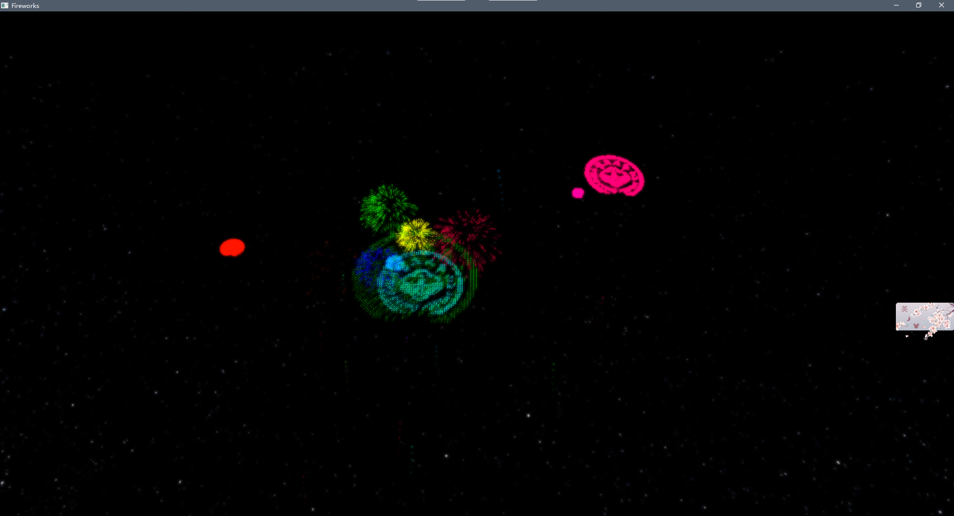
烟花粒子系统——烟花的实现

Slide 13
Blinn-Phong光照
02
简单回顾

Slide 14
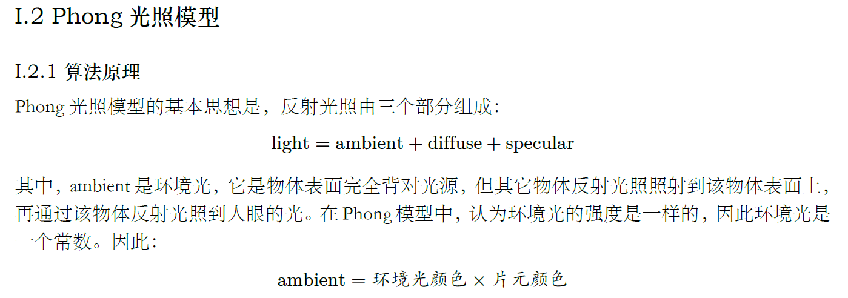
Blinn-Phong光照——Phong模型

Slide 15
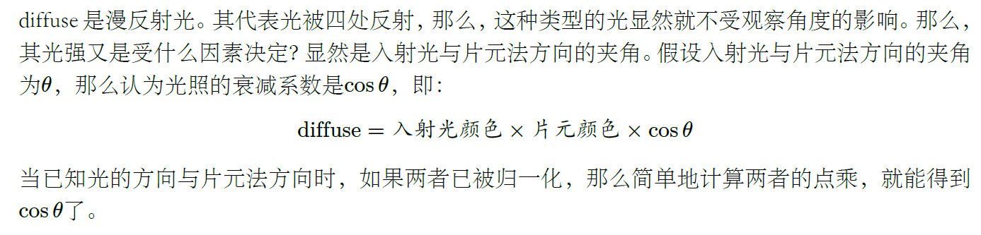

Blinn-Phong光照——Phong模型

Slide 16
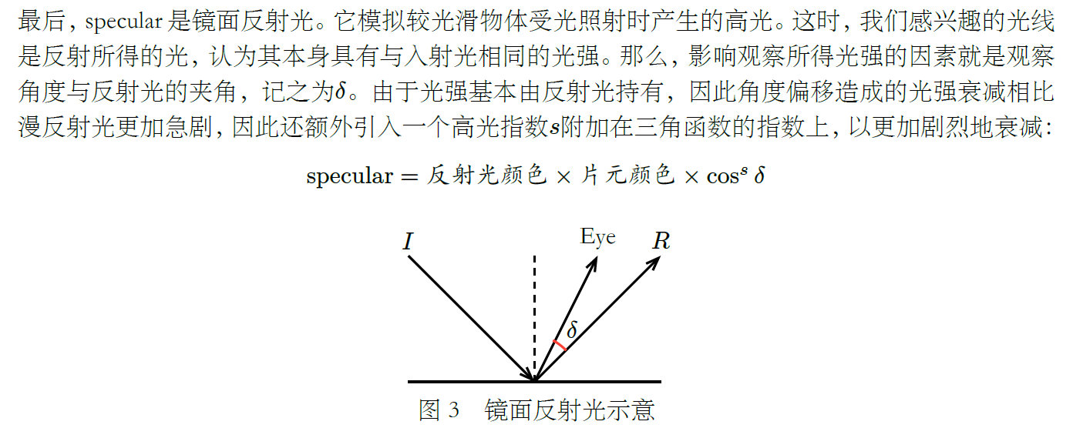
Blinn-Phong光照——Phong模型

Slide 17
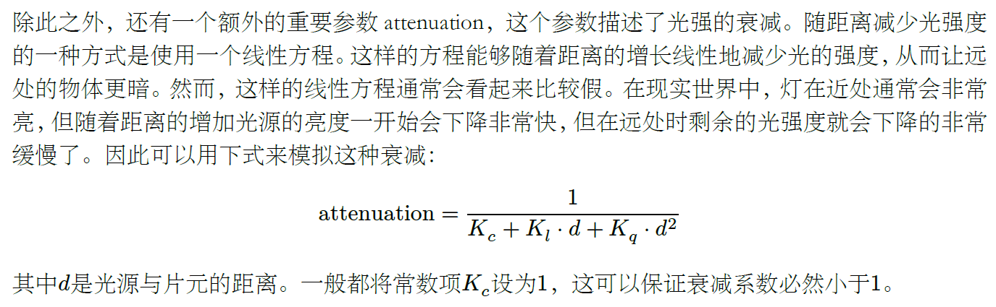
Blinn-Phong光照——Phong模型

Slide 18
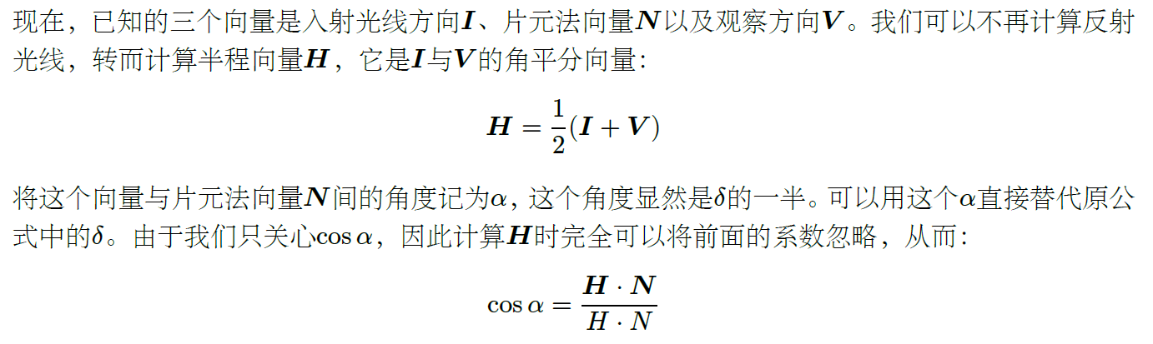

Blinn-Phong光照——Blinn-Phong模型

Slide 19
天空和地面
03
在片段着色器实现Blinn-Phong光照

Slide 20
天空和地面——天空盒
天空盒CubemapTexutre的加载
Create()函数中的参数是六个立方体贴图的路径。将这六张贴图加载到六个面上，并使用无缝立方体贴图模式。
使用的过滤模式是线性过滤，因为作为黑夜星空的天空盒，并不需要太精细清晰。
struct CubemapTexutre {
GLuint ID;
void Create(std::vector<std::string>& textures)
{
……
}
};

Slide 21
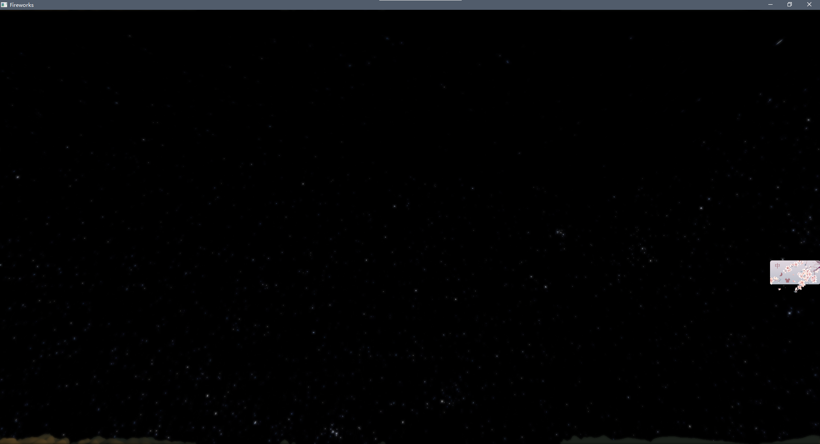
天空和地面——天空盒

Slide 22
天空和地面——地面
地面HeightMap的加载
Load()函数中的参数是地形高度图的灰度图的路径。高度图中的灰度代表了实际要绘制出的地形高度。
struct HeightMap {
GLuint vao = 0;
GLuint indexCount = 0;
void Load(std::string filepath)
{
……
}
};

Slide 23
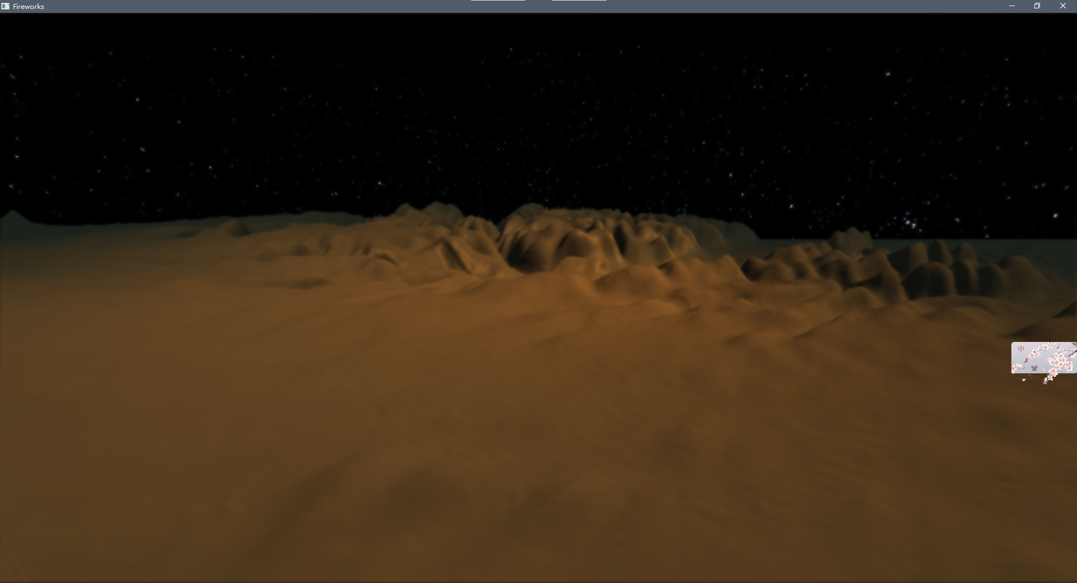
天空和地面——地面

Slide 24
天空和地面——地面的光照
地面的片段着色器terrain.frag
out vec4 FragColor;
in vec2 TexCoord;
in vec3 WorldPos; // 片段在世界空间的位置
uniform vec3 viewPos; // 视点位置
uniform vec3 lightPos; // 光源位置
uniform vec3 lightColor; // 光源颜色
struct PointLight {
vec3 position;
vec3 color;
vec3 attenuation; // 衰减参数 (constant, linear, quadratic)
};
#define MAX_LIGHTS 10 // 支持的最大点光源数量
uniform PointLight pointLights[MAX_LIGHTS];
layout (binding = 0) uniform sampler2D normalTexture;
lightPos, lightColor是世界全局光。它的存在使得初始世界并非漆黑一片。
使用结构体struct PointLight存储烟花产生的点光源的数据。为了计算方便，约定最多同时存在10个(烟花产生的)点光源。这些点光源存储在pointLights[MAX_LIGHTS]数组中。

Slide 25
天空和地面——地面的光照
地面的片段着色器terrain.frag
// 环境光
vec3 terrainColor = vec3(0.31, 0.20, 0.08); // 地形颜色
float ambientStrength = 0.05;
vec3 ambient = ambientStrength * terrainColor;
// Blinn-Phong 光照模型
float specularStrength = 0.5; // 高光强度
float shininess = 32.0; // 粗糙度
float ndotl = max(dot(normal, lightDir), 0.0); // 漫反射分量
float spec = pow(max(dot(normal, halfDir), 0.0), shininess); // 高光分量
// 计算最终光照
vec3 diffuse = ndotl * terrainColor * lightColor;
vec3 specular = specularStrength * spec * lightColor * terrainColor;
像左侧这样，实现了片元对世界全局光的Blinn-Phong 光照模型的计算。
类似地，通过循环遍历pointLights数组中的烟花点光源并累加，最终即可获得片元在世界全局光和烟花点光源共同影响下的颜色。
同时，我们还实现了雾色。雾色会使得远方的地形具有模糊感，体现远近关系。

Slide 26
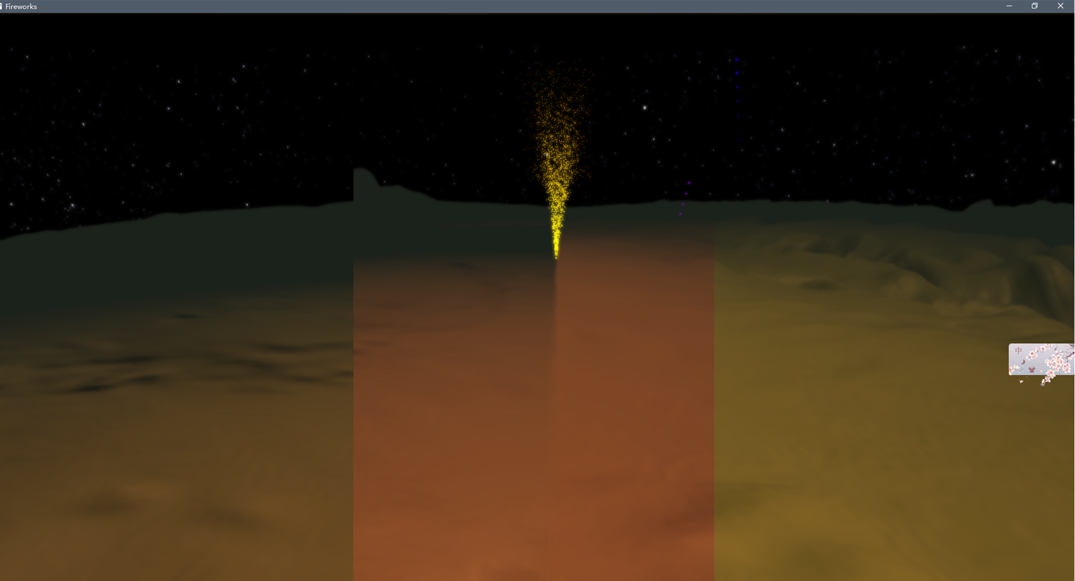
天空和地面——地面的光照
地面的原颜色
偏红的地面
偏绿的地面

Slide 27
高斯模糊
04
使用后处理的高斯模糊

Slide 28


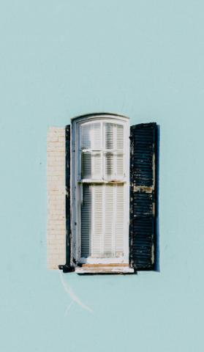
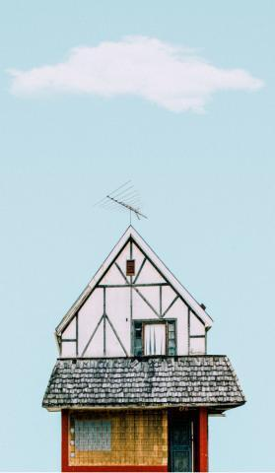
单击此处添加大标题

Slide 29

单击此处添加大标题

Slide 30
单击此处输入你的正文，文字是您思想的提炼，为了最终演示发布的良好效果，请尽量言简意赅的阐述观点；根据需要可酌情增减文字，以便观者可以准确理解您所传达的信息。您的正文已经简明扼要，字字珠玑，但信息却错综复杂，需要用更多的文字来表述；但请您尽可能提炼思想的精髓，否则容易造成观者的阅读压力，适得其反。正如我们都希望改变世界，希望给人带去光明，但更多时候只需播下一颗种子，自然有微光照拂，雨露滋养。恰如其分的表达观点，往往可以事半功倍。
单击此处输入你的正文，文字是您思想的提炼，为了最终演示发布的良好效果，请尽量言简意赅的阐述观点；根据需要可酌情增减文字。
单击此处添加大标题

Slide 31
关键词
点击此处添加正文

Slide 32
关键词
关键词
点击此处添加正文
点击此处添加正文

Slide 33
关键词
关键词
关键词
点击此处添加正文
点击此处添加正文
点击此处添加正文

Slide 34
关键词
关键词
点击此处添加正文
点击此处添加正文
关键词
关键词
点击此处添加正文
点击此处添加正文

Slide 35
关键词
关键词
关键词
点击此处添加正文
点击此处添加正文
点击此处添加正文
关键词
关键词
点击此处添加正文
点击此处添加正文

Slide 36
关键词
关键词
关键词
点击此处添加正文
点击此处添加正文
点击此处添加正文
关键词
关键词
关键词
点击此处添加正文
点击此处添加正文
点击此处添加正文

Slide 37

单击此处
添加大标题
单击此处输入你的正文，文字是您思想的提炼，为了最终演示发布的良好效果，请尽量言简意赅的阐述观点；根据需要可酌情增减文字，以便观者可以准确理解您所传达的信息。您的正文已经简明扼要，字字珠玑，但信息却错综复杂，需要用更多的文字来表述；但请您尽可能提炼思想的精髓。
单击此处输入你的正文，文字是您思想的提炼，为了最终演示发布的良好效果，请尽量言简意赅的阐述观点；

Slide 38

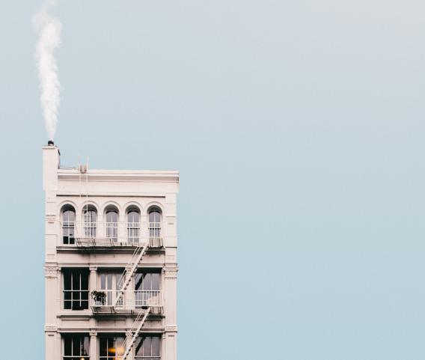
单击此处输入你的正文，文字是您思想的提炼，为了最终演示发布的良好效果，请尽量言简意赅的阐述观点；根据需要可酌情增减文字，以便观者可以准确理解您所传达的信息。

Slide 39
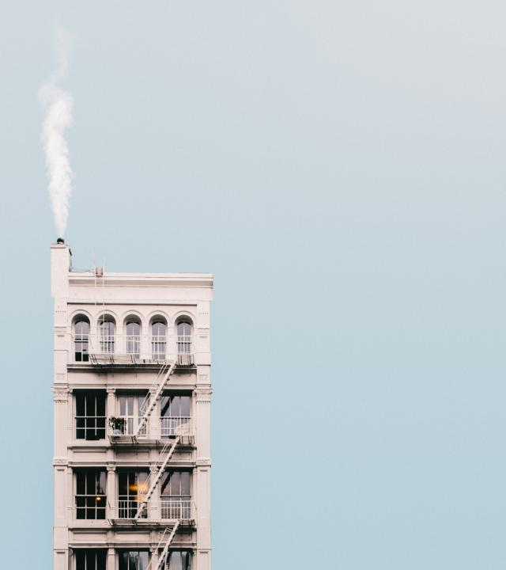
LOGO
单击此处
添加大标题内容

Slide 40
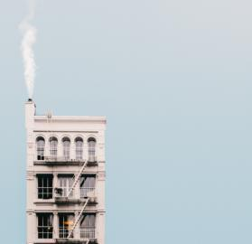

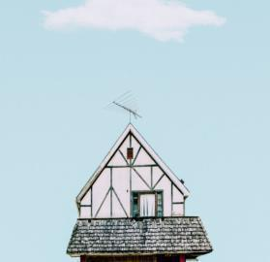
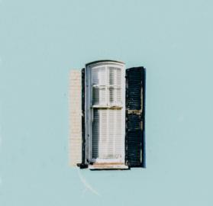
单击此处添加大标题
单击此处输入你的正文，文字是您思想的提炼，为了最终演示发布的良好效果，请尽量言简意赅的阐述观点；根据需要可酌情增减文字，以便观者可以准确理解您所传达的信息。您的正文已经简明扼要，字字珠玑，但信息却错综复杂，需要用更多的文字来表述；但请您尽可能提炼思想的精髓，否则容易造成观者的阅读压力，适得其反。

Slide 41

单击此处
添加大标题内容
单击此处输入你的正文，文字是您思想的提炼，为了最终演示发布的良好效果，请尽量言简意赅的阐述观点；根据需要可酌情增减文字，以便观者可以准确理解您所传达的信息。您的正文已经简明扼要，但信息却错综复杂，需要用更多的文字来表述；但请您尽可能提炼思想的精髓。

Slide 42
单击此处添加大标题
添加标题
单击此处添加文本具体内容，简明扼要的阐述您的观点。
添加标题
单击此处添加文本具体内容，简明扼要的阐述您的观点。

Slide 43
单击此处添加大标题
添加标题
单击此处添加文本具体内容，简明扼要的阐述您的观点。
添加标题
单击此处添加文本具体内容，简明扼要的阐述您的观点。
添加标题
单击此处添加文本具体内容，简明扼要的阐述您的观点。

Slide 44
单击此处添加大标题
添加标题
单击此处添加文本具体内容，简明扼要的阐述您的观点。
添加标题
单击此处添加文本具体内容，简明扼要的阐述您的观点。
添加标题
单击此处添加文本具体内容，简明扼要的阐述您的观点。
添加标题
单击此处添加文本具体内容，简明扼要的阐述您的观点。

Slide 45
单击此处添加大标题
添加标题
单击此处添加文本具体内容，简明扼要的阐述您的观点。
添加标题
单击此处添加文本具体内容，简明扼要的阐述您的观点。
添加标题
单击此处添加文本具体内容，简明扼要的阐述您的观点。
添加标题
单击此处添加文本具体内容，简明扼要的阐述您的观点。
添加标题
单击此处添加文本具体内容，简明扼要的阐述您的观点。

Slide 46
单击此处添加大标题
添加标题
单击此处添加文本具体内容，简明扼要的阐述您的观点。
添加标题
单击此处添加文本具体内容，简明扼要的阐述您的观点。
添加标题
单击此处添加文本具体内容，简明扼要的阐述您的观点。
添加标题
单击此处添加文本具体内容，简明扼要的阐述您的观点。
添加标题
单击此处添加文本具体内容，简明扼要的阐述您的观点。
添加标题
单击此处添加文本具体内容，简明扼要的阐述您的观点。

Slide 47
单击此处添加大标题
单击此处添加标题
单击此处输入你的正文，请尽量言简意赅的阐述观点。
第一步
第二步
单击此处添加标题
单击此处输入你的正文，请尽量言简意赅的阐述观点。

Slide 48
单击此处添加大标题
单击此处添加标题
单击此处输入你的正文，请尽量言简意赅的阐述观点。
第一步
第二步
第三步
单击此处添加标题
单击此处添加标题
单击此处输入你的正文，请尽量言简意赅的阐述观点。
单击此处输入你的正文，请尽量言简意赅的阐述观点。

Slide 49
单击此处添加大标题
单击此处添加标题
单击此处添加标题
单击此处输入你的正文，请尽量言简意赅的阐述观点。
单击此处输入你的正文，请尽量言简意赅的阐述观点。
第一步
第二步
第三步
第四步
单击此处添加标题
单击此处添加标题
单击此处输入你的正文，请尽量言简意赅的阐述观点。
单击此处输入你的正文，请尽量言简意赅的阐述观点。

Slide 50
单击此处添加大标题
添加标题
单击此处输入你的正文，文字是您思想的提炼
添加标题
关键词
单击此处输入你的正文，文字是您思想的提炼
添加标题
单击此处输入你的正文，文字是您思想的提炼

Slide 51
单击此处添加大标题
添加标题
添加标题
单击此处输入你的正文，文字是您思想的提炼
单击此处输入你的正文，文字是您思想的提炼
关键词
添加标题
添加标题
单击此处输入你的正文，文字是您思想的提炼
单击此处输入你的正文，文字是您思想的提炼

Slide 52
单击此处添加大标题
添加标题
单击此处输入你的正文，文字是您思想的提炼
添加标题
单击此处输入你的正文，文字是您思想的提炼
添加标题
关键词
单击此处输入你的正文，文字是您思想的提炼
添加标题
单击此处输入你的正文，文字是您思想的提炼
添加标题
单击此处输入你的正文，文字是您思想的提炼

Slide 53
单击此处添加大标题
添加标题
添加标题
单击此处输入你的正文，文字是您思想的提炼
单击此处输入你的正文，文字是您思想的提炼
添加标题
添加标题
关键词
单击此处输入你的正文，文字是您思想的提炼
单击此处输入你的正文，文字是您思想的提炼
添加标题
添加标题
单击此处输入你的正文，文字是您思想的提炼
单击此处输入你的正文，文字是您思想的提炼

Slide 54
Thanks

